Slide 1
«Этические и моральные нормы в жизни человека»
Урок гражданственности
11 класс
Подготовила
Классный руководитель
Учитель МОУ «Школа № 101 города Донецка»
Павленко Л.П.

Slide 2
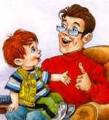
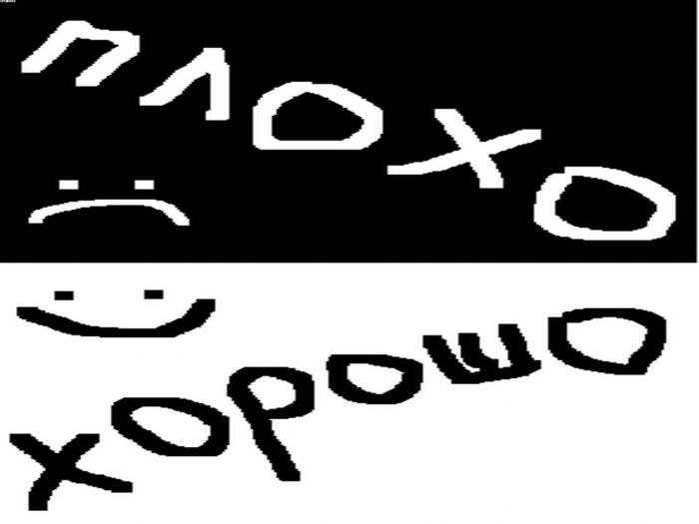
«Крошка сын к отцу пришел, и спросила Кроха:
Что такое хорошо и что такое плохо?»…
простые понятия, что же они означают?

Slide 3

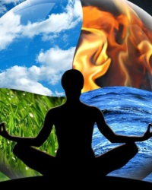
Духовный мир человека - обозначает внутреннюю, духовную жизнь человека, которая включает знания, веру, чувства, стремления людей.
Человек, у которого высоко развита духовная жизнь, обладает, как правило, важным личностным качеством: его духовность означает стремление к высоте идеалов и помыслов
Человек, у которого духовная жизнь мало развита, бездуховен, не способен увидеть и почувствовать все многообразие и красоту окружающего мира.

Slide 4



Требует постоянного обогащения путем общения и особенно путем обращения к произведениям русских и зарубежных философов, священным книгам мировых религий, шедеврам отечественной и мировой художественной литературы, музыки, живописи.

Slide 5

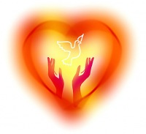
Что такое мораль?
Мораль - особые духовные правила, регулирующие поведение человека, его отношение к другим людям, к окружающей среде и к самому себе с позиции добра и зла, справедливости и несправедливости

Slide 6

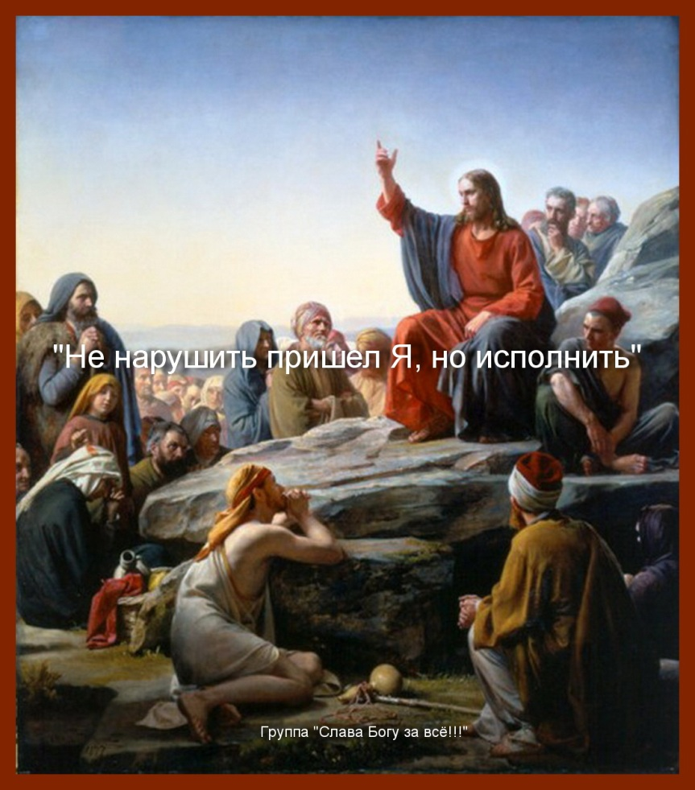

Заповеди христианства
Я Господь, Бог твой, да не будет у тебя других богов пред лицом Моим.
Не делай себе кумира/идолов и никакого изображения.
Не произноси имени Господа, Бога твоего, напрасно.
Шесть дней работай, а день седьмой – Господу Богу твоему.
Почитай отца твоего и мать твою, чтобы тебе было хорошо и продлились дни твои на земле.
Не убивай.
7. Не прелюбодействуй.
8. Не кради.
9. Не произноси ложного свидетельства на ближнего твоего.
10. Не желай дома ближнего твоего; не желай жены ближнего твоего, ни поля его, ни раба его, ни рабыни его, ни вола его, ни осла его, ни всякого скота его, ничего, что у ближнего твоего.

Slide 7


Аяты В Священном Коране (ДЕСЯТЬ ЗАПОВЕДЕЙ)
Не придавайте Аллаху в сотоварищи другое божество .
Почитайте своих родителей
Отдавайте другим то, что им положено
Не приближайтесь к имуществу сироты
Будьте верны в мере, когда взвешиваете и взвешивайте правильными весами .
Выполняйте свои обещания
Не убивайте своих детей из боязни обеднения
Не убивайте душу, которую запретил Аллах, иначе, как по праву
Не приближайтесь к прелюбодеянию
Не следуй за тем, о чём у тебя нет знания
Не ходи по земле горделиво
Не расточай своё богатство безрассудно, а придерживайся середины

Slide 8
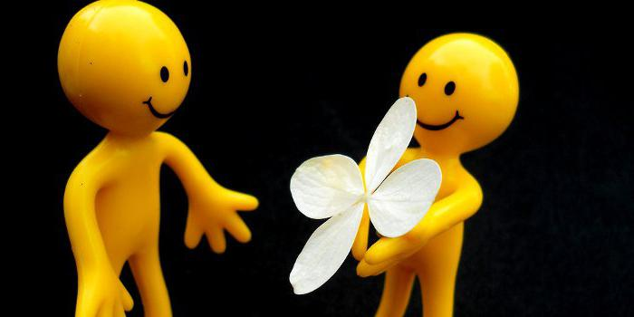
моральные ценности человека
Ценности отражают отношение человека к действительности (к тем или иным фактам, событиям, явлениям), к другим людям, к самому себе.

Slide 9

Что, по вашему мнению, в большей степени стимулирует нравственное поведение людей?
Выберите свой вариант ответа:
Боязнь общественного осуждения
Совесть, чувство долга
Одобрение окружающих
Желание делать, как все
Боязнь наказания

Slide 10
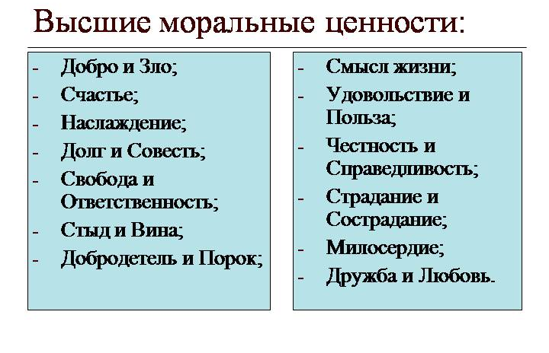

Slide 11
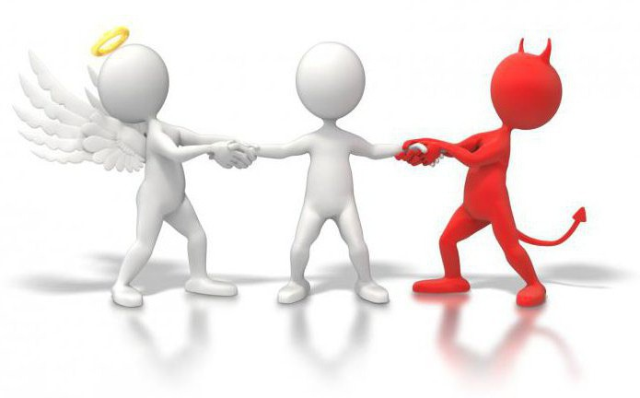
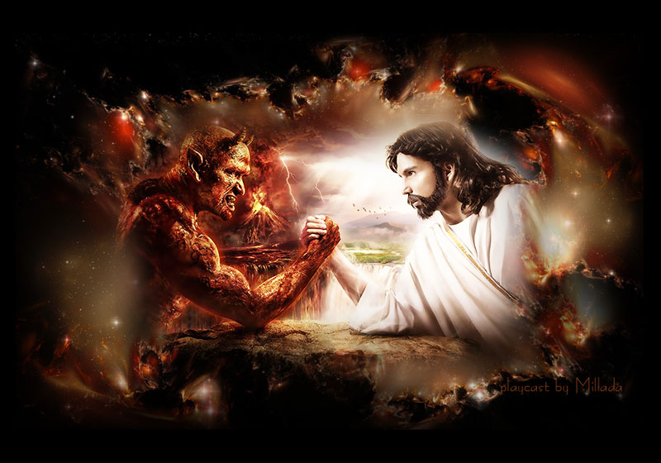
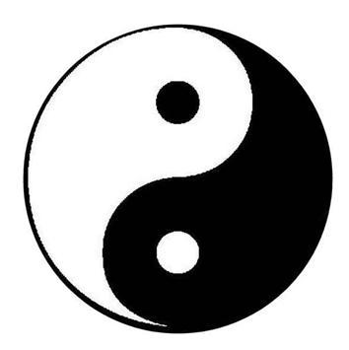
Какие ассоциации у вас возникают к слову «добро»? «зло»?
Назовите их.

Slide 12
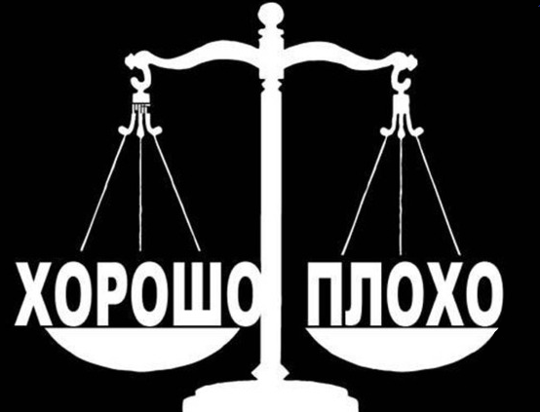
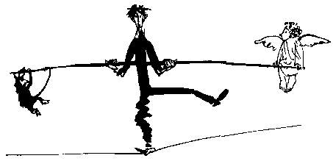
Иногда очень трудно оценить поступок с позиций добра и зла.
Как должен вести себя человек, по отношению к которому совершают дурной поступок?

Slide 13
Притча «Ведро яблок»
Купил человек себе новый дом — большой, красивый — и сад с фруктовыми деревьями возле дома.
А рядом в стареньком домике жил завистливый сосед, который постоянно пытался испортить ему настроение: то мусор под ворота подбросит, то ещё какую гадость натворит.
Однажды проснулся человек в хорошем настроении, вышел на крыльцо, а там — ведро с помоями. Человек взял ведро, помои вылил, ведро вычистил до блеска, насобирал в него самых больших, спелых и вкусных яблок и пошёл к соседу. Сосед, услышав стук в дверь, злорадно подумал: «Наконец-то я достал его!».
Открывает дверь в надежде на скандал, а человек протянул ему ведро с яблоками и сказал:

Slide 14
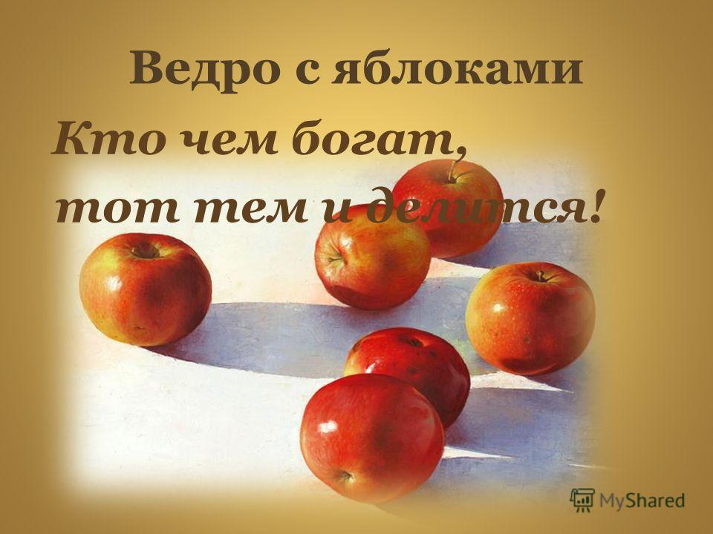

Slide 15
Мораль - правила поведения человека в обществе, не закрепленные в законах.
Мораль и право
Вопросы для сравнения | Право | Мораль
Кто вырабатывает | Государство | Общество
Где закреплено? | В законах государства | Нет письменного закрепления
Каковы последствия нарушения? | Наступает юрид. ответственность | Общественное осуждение, критика, “угрызение” совести
Выполнение | Обязательно | Не обязательно
Что регулирует? | служат для регулирования и оценки поступков человека.

Slide 16
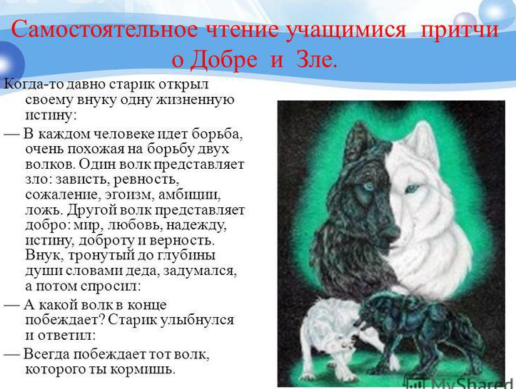

Slide 17
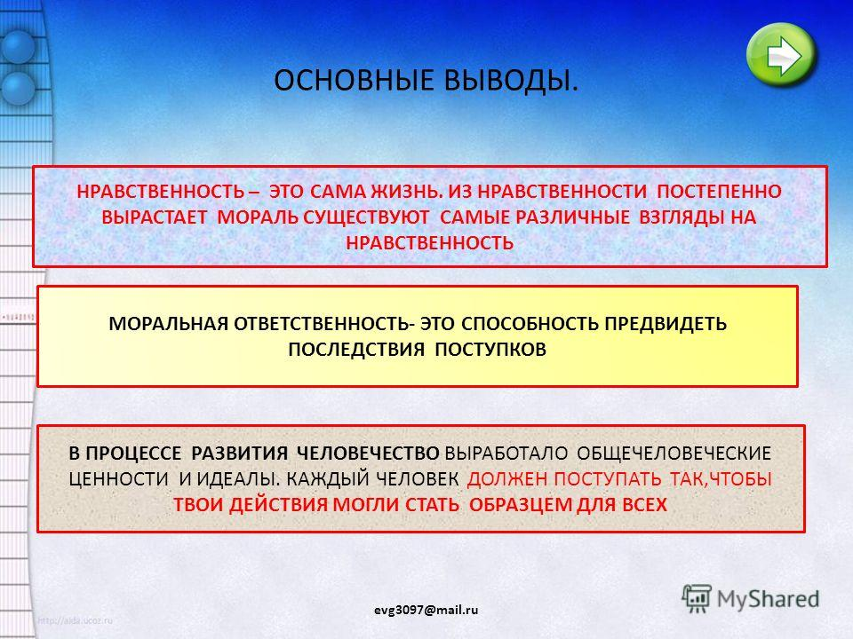

Slide 18
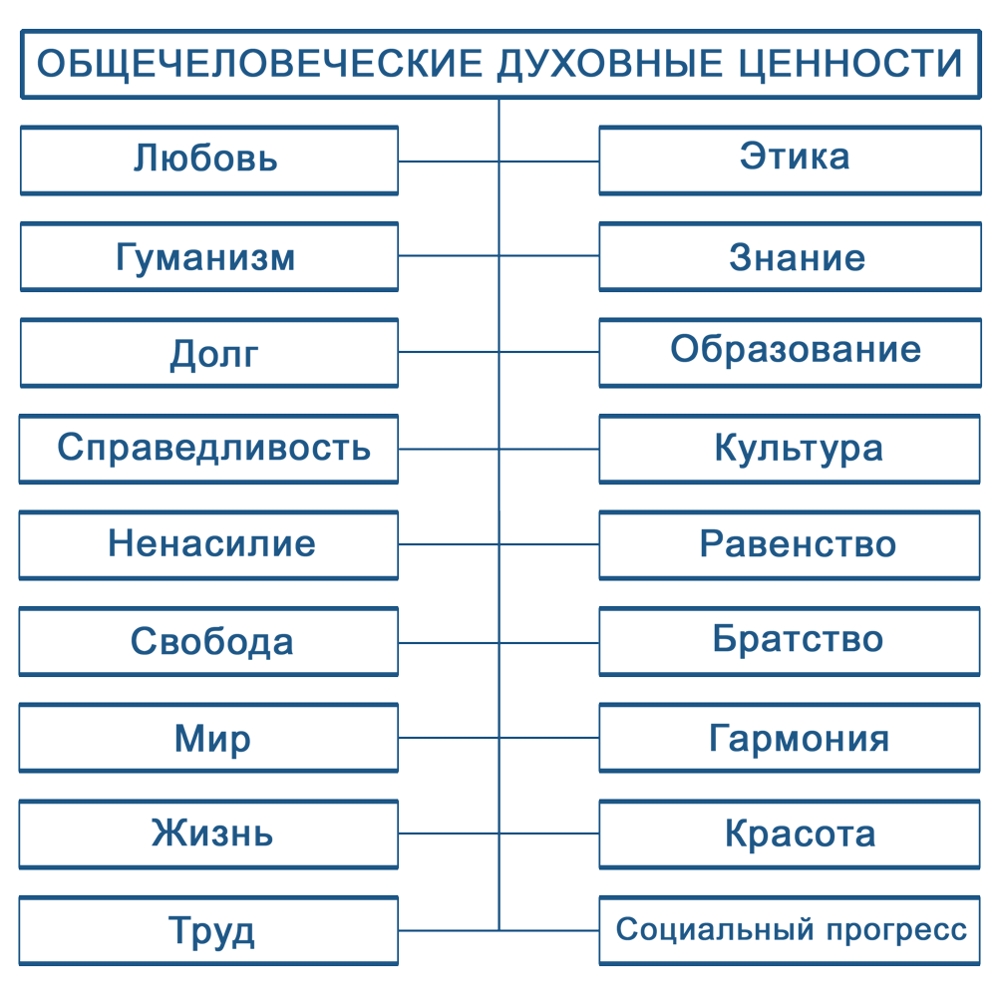

Slide 19
Все можно простить, но не извращение тех высших истин, до которых с таким трудом дошло человечество.
Не делай другому того, чего себе не желаешь!

